Slide 1
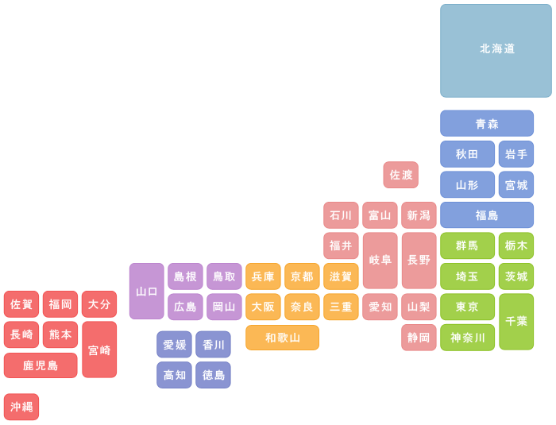
4ヶ国 29都道府県
132回開催！※2017/03/25までの予定含む
2013/12/7 札幌 Vol.1（起源）
2014/5/16 札幌 Vol.2
2014/10/25 札幌 Vol.3
2015/3/14 札幌 Vol.4
2015/6/4 札幌 Vol.5
2015/10/17 札幌 Vol.6
2015/11/30 札幌 Vol.7
2016/5/20 札幌 Vol.8
2016/6/29 札幌 Vol.9
2014/9/25 神戸 Vol.1
2015/5/25 神戸 Vol.2
2016/2/19 神戸 Vol.3
2016/4/15 神戸 Vol.4
2016/6/10 神戸 Vol.5
2016/8/5 神戸 Vol.6
2016/10/28 神戸 Vol.7
2016/12/4 関西女子会 Vol.3
2017/1/27 神戸 Vol.8
2015/10/5 Grand Canyon Vol.1
2016/11/25 Silicon Valley Vol.1
2017/2/4 Silicon Valley Vol.2
2014/8/11 釧路 Vol.1
2016/9/23 釧路 Vol.2
2016/12/16 上海 Vol.1
2017/3/10 香港 Vol.1
2015/1/30 新潟 Vol.1
2015/7/4 新潟 Vol.2
2016/2/6 新潟 Vol.3
China
2014/7/5 弘前 #1
2015/1/24 仙台 Vol.1
2015/3/7 仙台 Vol.2
2015/4/4 仙台 Vol.3
2015/6/13 仙台 Vol.4
2016/2/25 仙台 Vol.5
2016/12/8 仙台 Vol.6
2016/7/2 岐阜 Vol.1
2017/2/10 岐阜 Vol.2
2017/3/25 秋田 Vol.1
USA
Korea
2014/9/2 Seoul #1
2014/5/29 福岡 Vol.1
2014/7/11 福岡 Vol.2
2014/10/24 福岡 Vol.3
2015/4/17 福岡 Vol.4
2015/6/24 福岡 Vol.5
2015/8/29 福岡 Vol.6
2015/10/24 福岡 Vol.7
2015/12/19 福岡 Vol.8
2016/11/22 福岡 Vol.9
2014/9/12 松江 #1
2014/10/22 京都 #1
2016/6/25 関西女子会 Vol.2
2017/3/4 関西女子会 Vol.4
2015/2/13 出雲 Vol.1
2016/10/1 福島 Vol.1
2015/6/25 大分 Vol.1
2015/12/5 大分 Vol.2
2016/7/29 島根 Vol.1 @益田
2016/8/31 広島 Vol.1
2017/2/10 広島 Vol.2
2016/4/2 埼玉 Vol.1
2016/7/16 埼玉 Vol.2 @川口
2016/10/15 埼玉 Vol.3 @越谷レイクタウン
2017/1/21 埼玉 Vol.4 @Hanare
2014/11/21
北九州 Vol.1
2016/7/27 岡山 Vol.1
2014/12/3
@chiba みずいろ会館※女性限定
2015/11/28 熊本 Vol.1
2016/1/30 熊本 Vol.2
2016/3/29 熊本 Vol.3
2014/8/1 千葉（第1回）
2014/9/3 千葉（第2回）
2014/12/12 千葉（第3回）
2016/7/28 山口 Vol.1 @萩
2015/6/17 名古屋 Vol.1
2015/11/13 名古屋 Vol.2
2016/2/18 名古屋 Vol.3
2017/2/24 名古屋 Vol.4
2015/1/29 京橋 Vol.1
2015/4/6 京橋 Vol.2
2015/9/29 鹿児島 Vol.1
2015/11/26 鹿児島 Vol.2
2016/3/17 鹿児島 Vol.3
2016/5/17 鹿児島 Vol.4
2016/12/13 鹿児島 Vol.5
2014/8/21 横浜 Vol.1
2016/5/9 神奈川 Vol.2
2016/8/30 神奈川 Vol.3
2016/11/29 神奈川 Vol.4
2017/3/13 神奈川 Vol.5
2015/3/4 大阪 Vol.1
2015/5/19 大阪 Vol.2
2015/7/15 大阪 Vol.3
2015/9/18 大阪 Vol.4
2015/11/20 大阪 Vol.5
2016/1/16 関西女子会 Vol.1
2016/3/25 大阪 Vol.6
2016/5/14 大阪 Vol.7
2016/7/22 大阪 Vol.8
2016/10/27 大阪 Vol.9
2016/12/21 大阪 Vol.10
2017/3/16 大阪 Vol.11
2014/7/23 東京 Vol.1
2015/2/20 東京 Vol.2
2015/7/24 東京 Vol.3
2015/9/4 東京 Vol.4
2016/1/22 東京 Vol.5
2017/1/28 関東女子会 Vol.1
2014/9/24 松山 #1
2015/9/26 愛媛 Vol.1
2016/1/16 愛媛 Vol.2
2016/4/16 愛媛 Vol.3
2016/7/9 愛媛 Vol.4
2016/11/12 愛媛 Vol.5
2017/2/25 愛媛 Vol.6
2016/9/23 香川 Vol.1
2014/9/28 Okinawa #1
2015/2/11 沖縄 Vol.2
2015/10/10 沖縄 Vol.3
2016/1/8 沖縄 Vol.4
2016/4/30 沖縄女子会 Vol.1
2016/12/17 沖縄 Vol.5
2017/1/29 徳島 Vol.1
2014/12/11 荻窪 Vol.1
2015/1/26 荻窪 Vol.2
2016/11/11 JAPAN 2016
2014/5/30 土佐
2015/5/30 高知 Vol.2
2016/6/11 高知 Vol.3
2016/10/29 高知 Vol.4
2014/12/15 八王子 Vol.1
2015/2/19 八王子 Vol.2
2016/8/24 浜松 Vol.1

